Slide 1
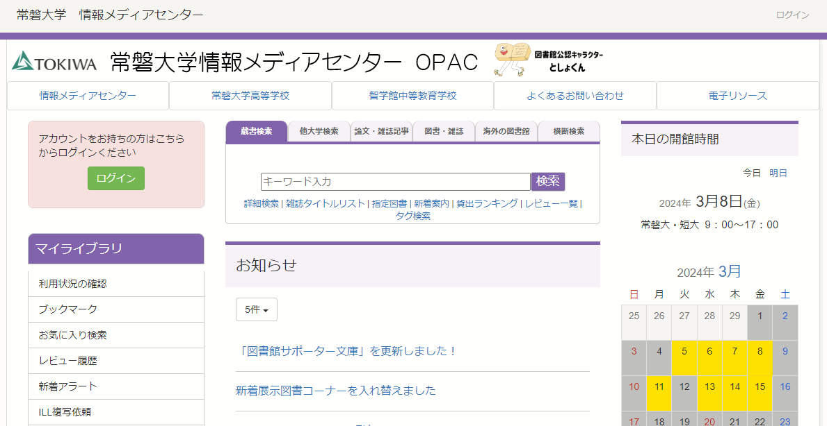
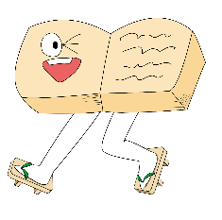
Library Information
2023-
No.6
情報メディアセンター（図書館）
今年度のまとめ、新年度への準備で忙しい日々をお過ごしでしょうか。まだまだ寒いですので、体調管理をしっかりして元気に春を迎えたいですね。
さて、「Library Information」では２ヶ月に一度、皆さんの学生生活に役立つ情報メディアセンター図書館のいろいろな情報をお届けしています。気になる情報を読んだら、是非図書館へ足を運んでください。図書館員一同、みなさんのお越しをお待ちしています！
新OPACのお知らせ
3月25日からOPACが変わります！
図書館システム更新作業のため、3月18日（月）～3月25日（月）午前10時頃まではOPACをご利用いただけません。
変更点 → 一部ボタンの位置（マイライブラリログインボタンなど）やマイライブラリＵＲＬ
変更なし→ トップページのＵＲＬや基本的な操作の仕方
ほかにも、新着展示コーナーやテーマ展示コーナーがあるよ！
要チェック！
お気に入り登録しているページのURLが変更になっている場合もありますので、つながらない場合は再度登録し直してください。
今まで使用していた機能をどこから使ったらいいか分からない場合や上手く接続できない場合は、図書館までお問い合わせください。
開館時間が変わります
4/10からセメスター中の平日の開館時間が、8：45～20：00に変更になります。
ご来館の際はご注意ください。
当日の開館時間についてはOPACの開館カレンダーをご確認ください。
2024.3

